Slide 1

非 宅

Slide 2
目标用户
消极
如何改变？
懒癌
拖延症
1 逃离温巢
2 具化目标，养成优秀习惯
宅
3 监督机制
丧
颓废

Slide 3
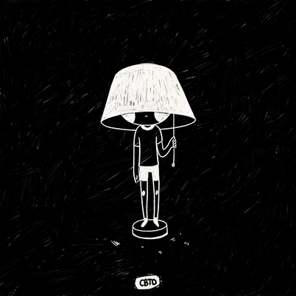
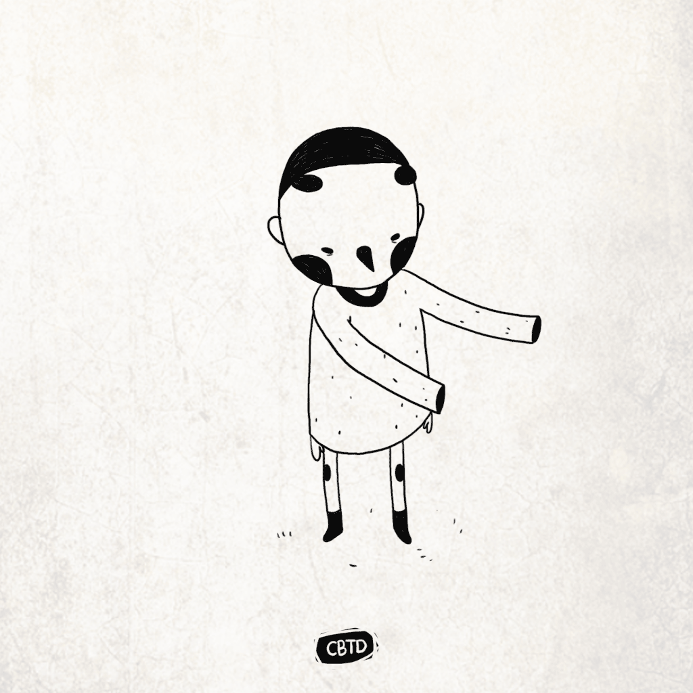


非宅
通过汲取能量，人物的形象慢慢从颓废变得活泼
当检测到某段时间没有能量汲取时，人物的形象又会慢慢变得颓废

Slide 4
1 逃离温巢
鼓励积极外出、跑步、运动、健身。
通过Android4.4以上提供的计步传感器来统计用户每天步行次数，根据次数获得能量奖励。
2 具化目标，养成优秀习惯
制定每天的计划表。
在当天24:00前进行计划打卡，根据完成度获得能量奖励。
3 监督机制（未想好）
用户加入小组进行互相监督，或者组成战队进行PK

Slide 5
更多功能暂定中
1 根据每天的完成情况，将数据可视化，生成统计图表或者每日报告
2 可以与小人互动，比如讲悄悄话或者记录每日心情
3 排行榜奖励机制
……

Slide 6
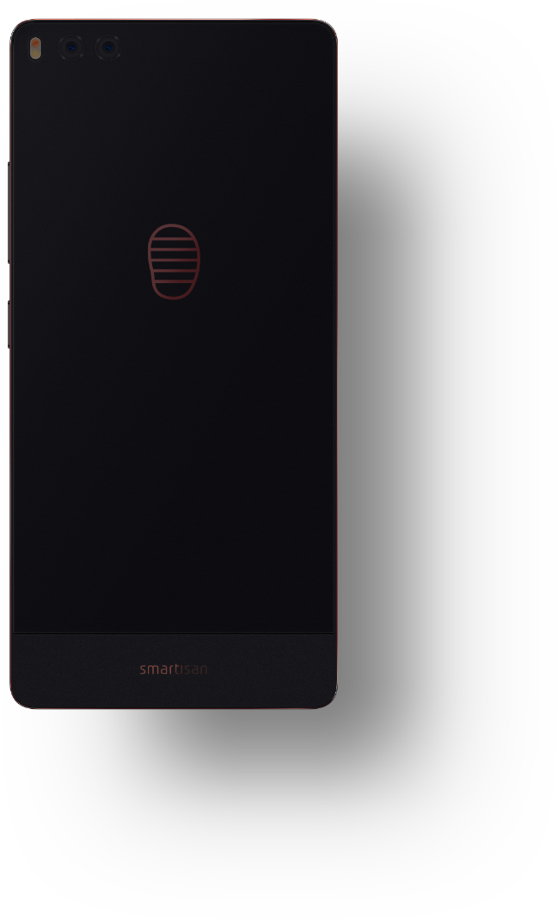
非
宅

